Slide 1



Electronic Fuel Injection (EFI)
TTEP Curriculum Workshop
2014
Kemendikbud - Toyota Training Center
Restricted to TTEP only
Copyright © PT. Toyota-Astra Motor

Slide 2
Electronic Fuel Injection (EFI)
1. Garis besar Electronic Fuel Injection (EFI)
2. Sistem bahan bakar
Restricted to TTEP only
Copyright © PT. Toyota-Astra Motor

Slide 3
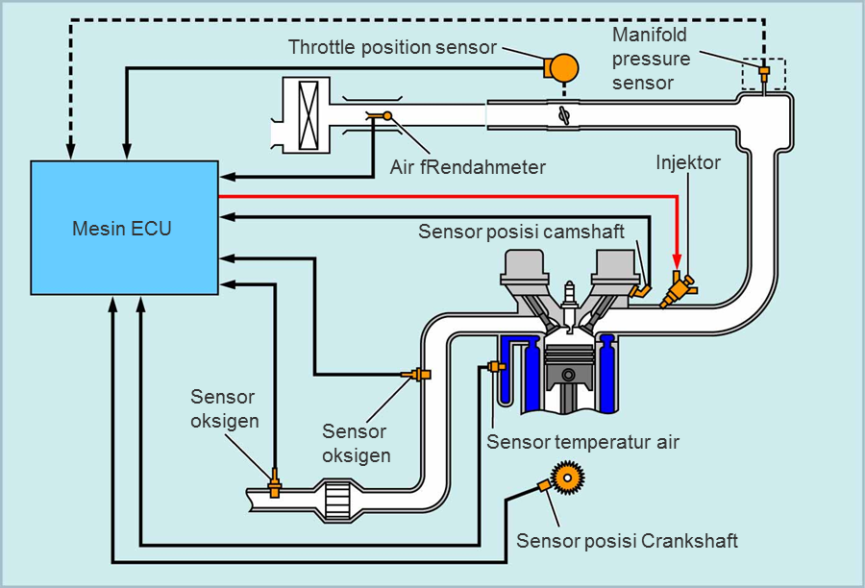
Electronic Fuel Injection (EFI)
DESKRIPSI
Sistem EFI menggunakan beragam sensor untuk mendeteksi kondisi jalan mesin dan kendaraan.
Restricted to TTEP only
Copyright © PT. Toyota-Astra Motor

Slide 4
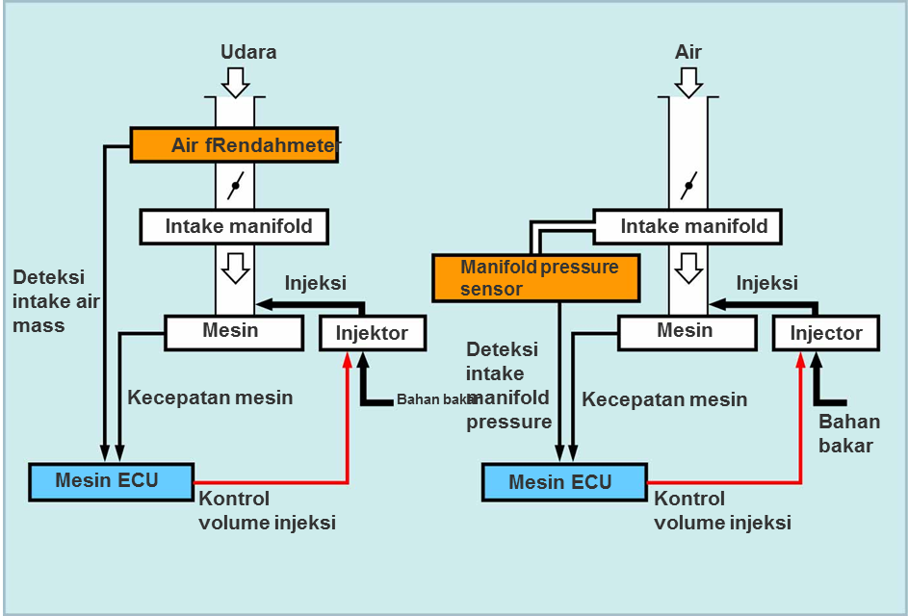

Electronic Fuel Injection (EFI)
TIPE EFI
Ada dua tipe sistem EFI yang diklasifikasikan dengan metode jumlah deteksi intake udara.
1
L-EFI
(Tipe Kontrol Aliran Udara)
2
D-EFI
(Tipe Kontrol Tekanan Manifold)
Restricted to TTEP only
Copyright © PT. Toyota-Astra Motor

Slide 5


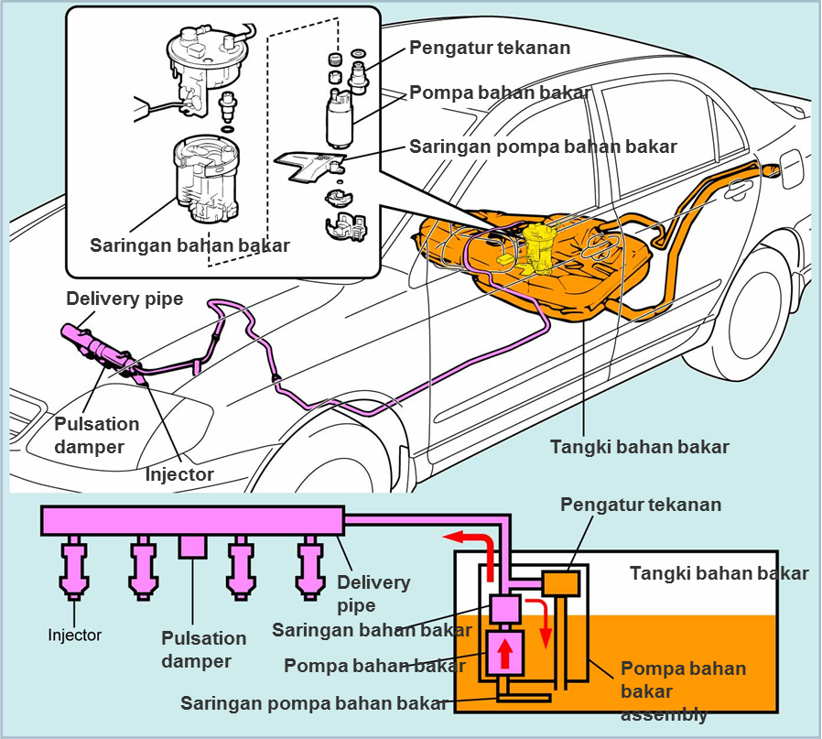



Sistem Bahan Bakar
Bahan bakar diambil pompa bahan bakar
Saringan Bahan Bakar
Disemprotkan dengan tekanan oleh injektor
Restricted to TTEP only
Copyright © PT. Toyota-Astra Motor

Slide 6
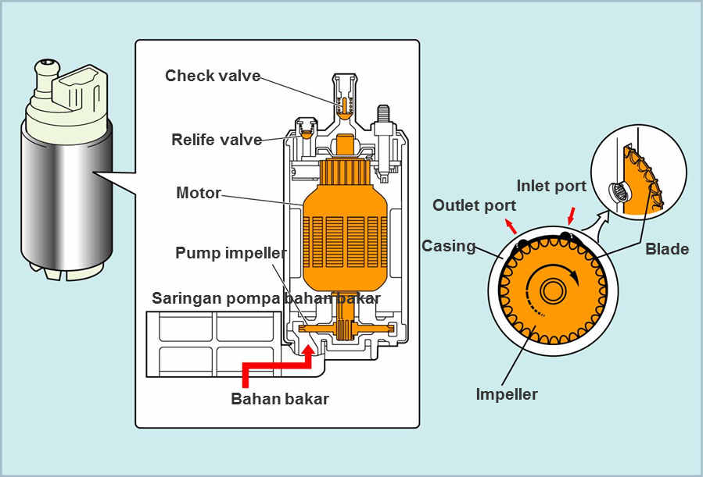
Sistem Bahan Bakar
POMPA BAHAN BAKAR
Pompa bahan bakar diinstal dan diintegrasikan dengan saringan bahan bakar, regulator tekanan, fuel sender gauge, dll
Komponen bahan bakar
Restricted to TTEP only
Copyright © PT. Toyota-Astra Motor

Slide 7
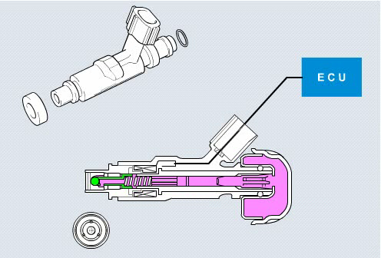
Sistem Bahan Bakar
INJEKTOR
Injektor menginjeksi bahan bakar ke dalam silinder port intake sesuai dengan sinyal dari ECU mesin.
Restricted to TTEP only
Copyright © PT. Toyota-Astra Motor

Slide 8
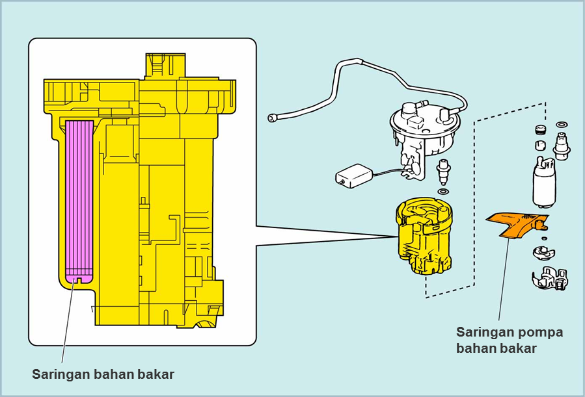
Sistem Bahan Bakar
SARINGAN BAHAN BAKAR/
SARINGAN POMPA BAHAN BAKAR
Menyingkirkan debu dan kotoran lain yang dikompresi dalam pompa.
Saringan Bahan bakar
Menyingkirkan debu dan kotoran lain sebelum memasuki pompa bahan bakar.
Saringan pompa bahan bakar
Restricted to TTEP only
Copyright © PT. Toyota-Astra Motor

